Slide 1


Fiscalía General
de la Nación
RESULTADOS DE LA GESTIÓN SEGÚN PLANES DE ACCION PRIMER SEMESTRE 2017

Slide 2


CONTENIDO
Contexto del Plan de Acción 2017
Estructura del Plan
Resultados del semestre

Slide 3
Contexto del Plan de Acción 2017
Durante el 2016 fue formulado el Direccionamiento Estratégico 2016-2020 “Fiscalía de la gente, para la gente y por la gente”; este plan de trabajo del doctor Néstor Humberto Martinez Neira, Fiscal General de la Nación, esta diseñado para enfrentar los retos del posconflicto y lograr una Fiscalía más eficaz que garantice los derechos y libertades de todas las personas.
Se establecen de manera clara los objetivos estratégicos, las metas de gestión y los resultados que se cumplirán en los siguientes cuatro años. La investigación y el ejercicio de la acción penal estarán focalizadas en el crimen organizado y sus economías ilegales, la corrupción de mayor impacto, la violencia homicida y la contribución al fin del conflicto armado sin impunidad. Se buscará garantizar un mejor servicio a la ciudadanía, una mejor atención a las víctimas y aumentar la presencia de la entidad.
Todo esto, a partir de la consolidación de políticas para el manejo estratégico de la carga de trabajo, el fortalecimiento de la infraestructura tecnológica, la optimización de los procesos internos de la FGN, el fortalecimiento del sistema de gestión integral y el desarrollo del talento humano. Éste es un Plan ambicioso. En 2020, la Fiscalía General de la Nación mejorará la respuesta a las necesidades jurídicas de los colombianos.

Slide 4
Contexto del Plan de Acción 2017
Como parte de estos objetivos, durante el primer semestre del 2017 se trabajó en la nueva estructura organizacional de la entidad, la cual fue modificada según Decreto 898 de 2017. Sin embargo, los Planes de Acción se formularon bajo la organización vigente a inicio de año. Por lo anterior los resultados que acá se presentan estarán organizados según la estructura presente a 01 de enero de 2017.
A continuación se muestran los elementos estructurales básicos para la administración del Plan de Acción:
• Estructura Organizacional.
• Mapa Estratégico.
• Objetivos y metas establecidos.

Slide 5
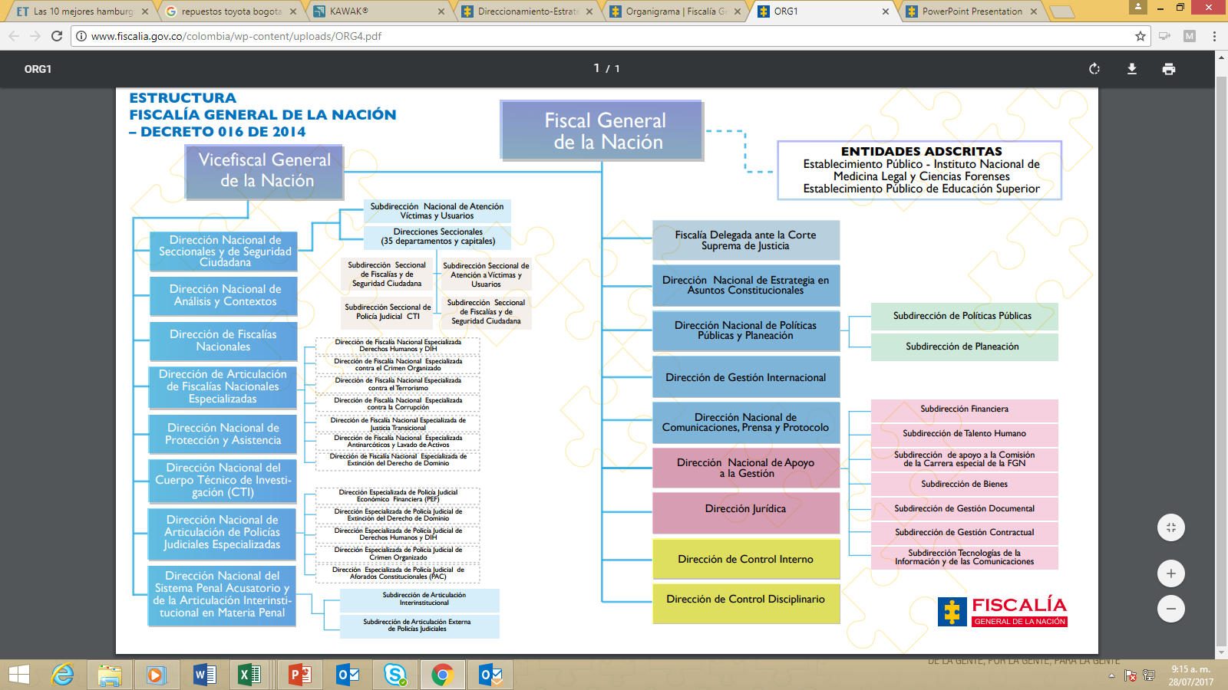
Contexto del Plan de Acción 2017-Estructura Organizacional

Slide 6
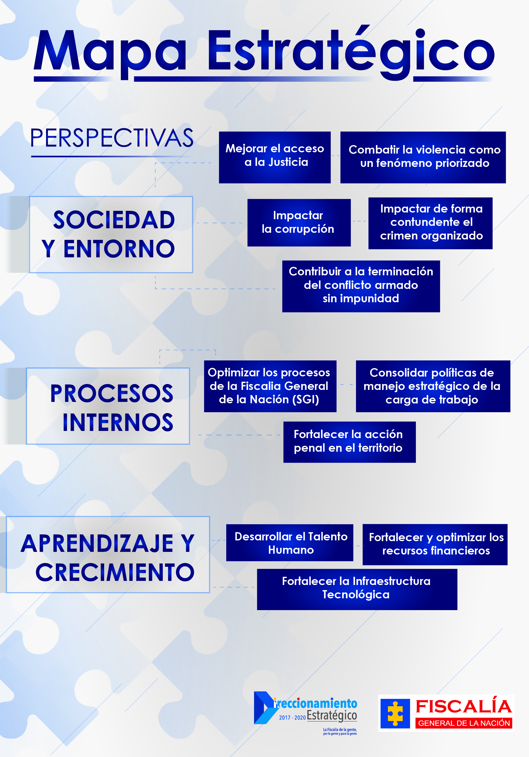
Contexto del Plan de Acción 2017-Mapa Estratégico
La estructura del Direccionamiento, esta basada en un cuadro de mando integral que permite establecer una relación entre cada uno de los objetivos establecidos de una manera ascendente, y agrupados por perspectivas, esto bajo un enfoque sistémico de aprendizaje y crecimiento, de procesos internos y del estado y la sociedad, como usuarios o clientes de esta Entidad.

Slide 7
Contexto del Plan de Acción 2017- Estructura del Direccionamiento
Objetivo Estratégico
Meta
Objetivo Específico
Impactar de forma contundente el crimen organizado | Impactar 1.600 organizaciones criminales priorizadas de acuerdo con su composición y características. Duplicar la tasa de imputaciones de los casos priorizados relacionados con el uso de menores de edad para la comisión de delitos. Aumentar 100% el valor de los bienes de organizaciones criminales o de sus colaboradores que serán objeto de incautación y extinción de dominio. | Ejecutar una estrategia de focalización.
 |  | Lograr la articulación entre las diferentes direcciones misionales.
 |  | Fortalecer la Protección de víctimas y testigos.
 |  | Articularse con la Policía Nacional.
 |  | Fortalecer la persecución de las finanzas del crimen organizado.

Slide 8
Contexto del Plan de Acción 2017- Estructura del Direccionamiento
Objetivo Estratégico
Meta
Objetivo Específico
Impactar la corrupción de mayor impacto | Obtener decisión de fondo en el 100% de los casos de corrupción priorizados, de acuerdo con los criterios y sectores establecidos en el Plan. | Diseñar e implementar el Plan de Priorización Anticorrupción.
 |  | Establecer sectores y asuntos priorizados.
 |  | Evaluar y ajustar el eje temático de corrupción en la administración de justicia.
 |  | Fortalecer la Dirección de Fiscalía Nacional Especializada Contra la Corrupción y de las unidades de Administración Pública de las direcciones seccionales..
 |  | Activar las acciones de extinción de dominio como investigaciones espejo a las penales.

Slide 9
Contexto del Plan de Acción 2017- Estructura del Direccionamiento
Objetivo Estratégico
Meta
Objetivo Específico
Combatir la violencia como un fenómeno priorizado de la seguridad ciudadana | Duplicar la tasa de imputaciones en los casos de homicidio doloso, manteniendo el mismo nivel de tasa de condenas sobre imputaciones. | Fortalecer las unidades de vida.
 |  | Crear y fortalecer los grupos de investigación de homicidio, y ajustar sus metodologías de trabajo.
 |  | Elaborar guías para estandarizar la recolección de evidencia.
 |  | Fortalecer el mecanismo de búsqueda urgente y la investigación de las amenazas.
 |  | Promover la investigación integral del crimen organizado.
 | Duplicar la tasa de imputaciones y la tasa de condenas por los delitos de violencia sexual. | Implementar el protocolo de investigación de violencia sexual.
 |  | Fortalecer las seccionales para la investigación de la violencia sexual
 |  | Priorizar la investigación de violencia sexual contra víctimas niñas, niños y adolescentes
 |  | Introducción efectiva de criterios y enfoque diferencial en los programas de protección de la FGN.
 |  | Priorizar y analizar la violencia sexual ocurrida con ocasión de conflicto armado
 | Duplicar la tasa de imputaciones de los casos de violencia intrafamiliar y aumentar la tasa de condenas por este delito a 50%. | Fortalecer la respuesta inmediata de la FGN en casos de violencia intrafamiliar.
 |  | Priorizar casos de reincidentes.
 | Reducir en un 50% los casos de homicidio de víctimas que en el pasado hayan denunciado violencia intrafamiliar o violencia sexual. | Ajustar y aplicar protocolo de análisis de riesgo de las víctimas de violencia intrafamiliar.
 |  | Fortalecer el programa de protección a testigos

Slide 10
Contexto del Plan de Acción 2017- Estructura del Direccionamiento
Objetivo Estratégico
Meta
Objetivo Específico
Contribuir a la terminación del conflicto armado sin impunidad | Presentar al menos 25 informes sobre hechos representativos del conflicto armado a la Jurisdicción Especial para la Paz. Presentar el inventario total electrónico y físico de procesos relacionados con el conflicto armado. Radicar las imputaciones de la totalidad de los hechos registrados a diciembre 31 de 2016 contra todos los postulados paramilitares en la Ley 975 de 2005. Definir la situación jurídica de la totalidad de los bienes denunciados, ofrecidos y entregados por los postulados en la Ley 975 de 2005. | Terminar el proceso de Justicia y Paz y la aplicación de Ley 1424 de 2010.
 |  | Priorizar las investigaciones de terceros del conflicto armado.
 |  | Priorizar los hechos representativos del conflicto armado..
 |  | Investigar en contexto los casos de desplazamientos y desapariciones forzadas ocurridas con ocasión del conflicto armado.
 |  | Consolidar y depurar el universo de personas dadas por desaparecidas de las que tiene conocimiento la FGN
 |  | Priorizar la extinción de dominio de los bienes relacionados con el paramilitarismo
 |  | Elaborar el Inventario de procesos relacionados con el conflicto armado.
 |  | Elaborar informes de graves violaciones a los derechos humanos, al DIH y otros hechos representativos del conflicto armado.

Slide 11
Contexto del Plan de Acción 2017- Estructura del Direccionamiento
Objetivo Estratégico
Meta
Objetivo Específico
Mejorar el acceso a la justicia | Diseñar e implementar un aplicativo para presentar denuncias en línea. | Diseñar e implementar los lineamientos para la atención de víctimas y usuarios.
 | Asignar a fiscales, en menos de 5 días hábiles, el 100% de los casos radicados en la FGN. | Fortalecer el personal encargado de la primera atención a las víctimas.
 | Ubicar y/o asignar 85.000 casos que no han sido asignados en los últimos 4 años. Intervenir la totalidad de las noticias criminales de forma temprana. Aumentar en un 100% las actuaciones relevantes (que incluyen archivos, imputaciones, extinciones de la acción penal y sentencias) y lograr que todos los fiscales aumenten su productividad. Lograr que la Fiscalía evacúe al menos el mismo número de noticias criminales que recibe cada año. Finalizar la totalidad de los casos de Ley 600 sujetos a descongestión. | Consolidar la política de intervención temprana de entradas.
 |  | Ampliar los mecanismos para interponer denuncias
 |  | Articulación con Policía Nacional para la recepción de denuncia.
 |  | Articulación con autoridades locales y comisarías de familia.
 |  | Diagnosticar y ajustar el procedimiento de asignación de casos
 |  | Descongestionar Ley 600.
 |  | Descongestionar Ley 906
 |  | Aumentar la productividad e implementación del sistema de evaluación de funcionarios.

Slide 12
Contexto del Plan de Acción 2017- Estructura del Direccionamiento
Objetivo Estratégico
Meta
Objetivo Específico
Fortalecer la acción penal en el territorio | Fortalecer la presencia y actuación de la FGN en 500 municipios, incluidos los 160 municipios con mayor riesgo en el pos acuerdo de paz. | Diseñar y ejecutar el plan de intervención en 500 municipios.
 | Priorizar 10 regiones del país. | Fortalecer la presencia institucional en municipios con mayor riesgo en el pos acuerdo.
 | Aumentar en 1.800 funcionarios las direcciones seccionales, a partir de la redistribución y vinculación de personal. | Elaborar los Planes de priorización locales y regionales
 |  | Elaborar planes de priorización regional interdependencias.
 |  | Fortalecer el análisis criminal con enfoque territorial.
 |  | Aumentar el talento humano de las direcciones seccionales.

Slide 13
Contexto del Plan de Acción 2017- Estructura del Direccionamiento
Objetivo Estratégico
Meta
Objetivo Específico
Consolidar las políticas de manejo estratégico de la carga de trabajo | Ajustar y mejorar la política de priorización. | Ajustar la política de priorización.
 | Diseñar, implementar y ajustar anualmente Planes de Priorización para el 100% de las direcciones nacionales y seccionales de fiscalías que les permitan tener una aproximación estratégica a su carga de trabajo. | Contribuir en el diseño de la política criminal.
 | Diseñar e implementar Planes de Priorización para el 100% de las unidades locales de las direcciones seccionales.
Gestionar y optimizar los recursos financieros | Construir el edificio del Complejo Judicial de Paloquemao en Bogotá. | Crear y administrar el Banco de Proyectos.
 | Fortalecer gerencial y financieramente el Fondo Especial de Administración de Bienes de la Fiscalía General. | Gestionar la obtención de recursos para el desarrollo de los planes maestros.
 | Ejecutar el 100% del presupuesto anual de inversión. | Descongestionar bienes, elementos incautados y evidencias físicas.
 |  | Depurar la cuenta vehículos en comiso e incautados del Fondo Especial de Bienes.
 |  | Fortalecer lo administrativo y financiero del Fondo Especial de Bienes.
 |  | Transparencia y sistematización en el manejo de los recursos financieros.

Slide 14
Contexto del Plan de Acción 2017- Estructura del Direccionamiento
Objetivo Estratégico
Meta
Objetivo Específico
Fortalecer la infraestructura tecnológica | Contar con un nuevo sistema de información para optimizar el manejo de los procesos misionales de la entidad. | Definir y diseñar la arquitectura institucional.
 |  | Ampliar el acceso a base de datos para uso de los investigadores
 |  | Implementar la Arquitectura Institucional.
Optimizar los procesos de la FGN y fortalecer el Sistema de Gestión Integral (SGI) | Contar con procesos estandarizados e implementados en el Sistema de Gestión Integral (SGI). | Estandarizar las actividades de los procesos de la FGN.
 | Certificar el sistema de gestión de calidad en la NTC ISO 9001.
Desarrollar el talento humano | Lograr que el 100% de los despachos de cada fiscal cuenten con a lo menos un asistente y un investigador. Desarrollar capacitaciones para el 100% de los servidores de la entidad | Ajustar equipos de trabajo misional
 |  | Análisis de carga de trabajo, perfiles y cargos.
 |  | Implementar el sistema de evaluación de desempeño.
 |  | Implementar el régimen de carrera especial de la FGN.
 |  | Implementar el plan de incentivos por méritos.
 |  | Mejorar las competencias de los servidores a través de capacitaciones internas y externas.
 |  | Diseñar e implementar un plan de control preventivo disciplinario.

Slide 15
Estructura del Plan 2017
Teniendo en cuenta que cada Direccionamiento Estratégico puede contener cambios en su estructura cada vez que se nombra un nuevo Fiscal General, los Planes de Acción también son afectados por estos parámetros. Es así como para 2017 y específicamente para este primer semestre se estableció la siguiente estructura:
Cada dirección ha seleccionado un y un
para formular una serie de las cuales tiene su cronograma respectivo.
A diferencia de años anteriores, los indicadores medirán cumplimiento de los objetivos estratégicos y se mostraran al finalizar cada año, debido a que son parte del resultado de cada una de las actividades establecidas en los planes de acción.
Objetivo Estratégico
Objetivo Específico
Actividades

Slide 16
Estructura del Plan 2017-áreas con Plan de Acción
A continuación se establece la abreviatura de cada una de las áreas que contienen plan de acción para facilitar su consolidación
Dirección de Control Disciplinario | DCD
Dirección de Control Interno | DCI
Dirección Nacional de Análisis y Contexto | DINAC
Dirección de Estrategia en Asuntos Constitucionales | DNEAC
Dirección de Comunicaciones, prensa y protocolo | DCPYP
Dirección Juridica | DJ
Dirección Nacional de Seccionales y Seguridad Ciudadana y Subdirección Nacional de Atención a Victimas | DNSSC - SNAVU (NC)
Fiscalía Delegada ante la Corte Suprema de Justicia | FDCSJ
Dirección Nacional de Protección y Asistencia | DNPA
Dirección Nacional del Sistema Penal Acusatorio y de la Articulación Interinstitucional en Materia Penal | DNSPA
Dirección Nacional de Políticas Publicas y Planeación | DNPP
Direcciones de Articulación de Fiscalias y Policia Judicial Especializadas | DAFNE-DAPJE
Dirección de Fiscalías Nacionales | DFN
Dirección Nacional de Apoyo a la Gestión | DNAG
Dirección Nacional del Cuerpo Tecnico de Investigación | DNCTI
Dirección de Gestión Internacional | DGI

Slide 17

Resultados Primer Semestre-Nivel Central
Cumplimiento Medio del Nivel central:
83%

Slide 18
Resultados Primer Semestre-Nivel Central
Principales Inconvenientes que afectaron la ejecución de los Planes:
Demora en la consolidación de la información y sus evidencias
Entendimiento y ejecución del registro en la herramienta o aplicación interna para la administración de los planes de acción.
Cambios en la estructura organizacional de la entidad en el ultimo mes de evaluación.
De acuerdo con estas situaciones, se establecerán las capacitaciones y ajustes a que haya lugar en los planes y personal designado para su registro.

Slide 19
Resultados Primer Semestre-Direcciones Seccionales
Seccional | Cumplimiento del Semestre
Antioquía | 98%
Arauca | 4%
Atlántico | 96%
Bogotá | 100%
Bolívar | 100%
Boyacá | 80%
Caldas | 100%
Cali | 98%
Caquetá | 98%
Casanare | 50%
Cauca | 93%
Cesar | 96%
Chocó | 100%
Córdoba | 100%
Cundinamarca | 98%
Seccional | Cumplimiento del Semestre
Huila | 100%
Guajira | 100%
Magdalena | 100%
Magdalena Medio | 91%
Medellín | 100%
Meta | 100%
Nariño | 97%
Norte de Santander | 100%
Putumayo | 100%
Quindío | 76%
Risaralda | 88%
Santander | 78%
Sucre | 100%
Tolima | 52%
Valle del Cauca | 51%
Seccional | Cumplimiento del Semestre
Amazonas | -
Guainía-Vaupés | -
Guaviare | 75%
Vichada | -
San Andrés | 45%
30 de las 35 Seccionales fueron evaluadas frente a metas establecidas por la Subdirección de Atención a Victimas y la Dirección Nacional de Apoyo a la Gestión, lo cual cubre área de atención al ciudadano y área administrativa.
En lo que respecta a los planes de priorización, no se encuentran medidos en este momento debido a que la gran mayoría fueron aprobados semanas antes del corte semestral. Sin embargo su medición en términos de gestión será medida a finales del año y se consolidara con lo restante del avance en temas de victimas y apoyo a la gestión.
Estas cinco Seccionales no poseen actividades relacionadas con apoyo a la gestión debido a que éstas actividades son administradas por otras Seccionales; así mismo, en lo relacionado con victimas. Por lo cual serán medidas únicamente por la gestión de los planes de priorización.
Solo dos seccionales lograron reportar cumplimiento de actividades a 30 de junio. Las restantes no debido a demoras en la aprobación de su plan

Slide 20
Resultados Primer Semestre-Direcciones Seccionales
Cumplimiento Medio de las Seccionales 81%

Slide 21
Resultados Primer Semestre-Direcciones Seccionales
Principales Inconvenientes que afectaron la ejecución de los Planes:
Dificultades en el contacto con algunas seccionales para dar a conocer las directrices para el registro de la información.
Fallas en la coordinación del Nivel central con las seccionales.
De acuerdo con estas situaciones, se realizaran los correctivos necesarios para mejorar los resultados obtenidos.
Una vez visto los dos resultados se concluye que la gestión Institucional logro una media de 82%.

Slide 22
2017
Dirección Nacional de Planeación y Desarrollo

